Slide 1
리눅스 기본 지식
2023 . 05 . 08 신입생 교육 자료 1 주차

Slide 2
목차
리눅스 개요와 환경 설정 (1)
관리자 명령 [2] [3]
리눅스 기본 명령어 [4] [5] [6]

Slide 3
리눅스 개요와 환경 설정 [1]

Slide 4



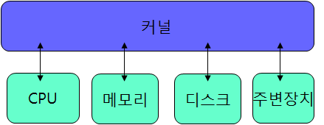
개요와 환경 설정
리눅스(Linux)란?
유닉스 계열의 운영체제
핀란드 헬싱키 대학 학생이었던 리누스토르발스가 MINIX 교육용 운영체제를 참조해서 개발
리눅스 커널 소스코드를 GNU의 GPL에 따라 인터넷에 공개
리눅스 장점
오픈 소스 소프트웨어
유닉스와의 완벽한 호환성
강력하고 안정적인 성능
인터넷 서버 운영에 적합
리눅스의 구조
커널 – 운영체제의 핵심적인 부분으로 컴퓨터 자원을 관리하는 프로그램들
쉘 – 사용자의 명령을 입력 받아 해석하는 사용자 인터페이스
응용 프로그램 – 각종 개발 도구나 컴퓨터 응용을 위한 프로그램들

Slide 5


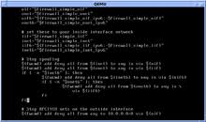
개요와 환경 설정
리눅스의 설계 철학
유닉스의 설계 철학과 동일함.
단순성
최소한의 기능만 제공
자원에 대한 일관된 관점
이식성
이식성을 위해 C 언어로 작성이 가능
다양한 플랫폼에 이식 가능
개방성
소스 코드 공개
리눅스 특징
다중 사용자, 다중 프로세스
여러 사용자가 동시에 사용 가능
여러 프로그램이 동시에 실행
강력한 네트워킹
네트워크에 최적화된 운영체제
다양한 네트워크 서비스 응용에 사용
쉘 프로그래밍
명령어의 실행을 프로그램화 할 수 있음.

Slide 6
개요와 환경 설정
운영체제 종류
솔라리스(Solaris)
썬(SUN)에서 개발한 시스템 V 기반의 운영체제
썬 워크스테이션에서 전문가들이 주로 사용
맥 OS(Mac OS)
1984년 애플 매킨토시 컴퓨터용 운영체제로 개발
개인용 컴퓨터에 GUI를 처음으로 도입
맥 OS X
2002년에 NeXTSTEP 운영체제와 BSD 유닉스를 기반으로 개발
문서편집, 그래픽, 멀티미디어 등의 분야에서 많이 사용됨
모바일 기기용 운영체제
안드로이드(Android)
리눅스 기반 모바일 기기용
주로 스마트폰, 태블릿 PC 등
개방형 운영체제로 소스 코드 등 공개
iOS
맥 OS X를 기반으로 개발된 모바일 기기용 운영체제
애플사의 iPhone, iPad

Slide 7
개요와 환경 설정
리눅스 설치
다양한 배포판
커널은 공유하고 배포판마다 조금씩 다른 데스크톱 환경이나 응용 프로그램 제공
레드햇 (RedHat) : 사업용
우분투 (Ubuntu), CentOS, 데비안 (Debian), 페도라 (Fedora) 등
데스크톱 환경
사용하는 데스크톱 환경에 따라 사용 방법이나 사용 가능한 응용 프로그램이 조금씩 다름
GNOME, KDE, Unity
리눅스 배포판
우분투 (Ubuntu)
데스크톱에서 쉽게 사용할 수 있는 리눅스 배포판
MS 윈도우 상에서 인터넷으로 쉽게 직접 설치 가능
CentOS
RedHat Enterprise 배포판을 기반으로 하는 무료 운영체제
주로 서버에서 많이 사용

Slide 8
개요와 환경 설정
VMware 을 사용하여 실습 진행
VMware
가상 시스템 구동 프로그램
무료 제공 소프트웨어
VMware Workstation 16 Player ( 버전 상관 X , 실습 진행 가능한 VMware (pro/player) 로 다운로드 진행 )
Windows 또는 Linux PC 에서 단일 가상머신을 실행하기에 가장 적합한 유틸리티
보통 하나의 PC를 가지고 여러 대의 PC가 있는 효과를 누리기 위해 사용
VMware는 기본적으로 상용 유료 프로그램이지만 비상업적인 개인 및 학생들을 위해 무료 버전인 VMware Player 제공
https://www.vmware.com/kr/products/workstation-player.html

Slide 9
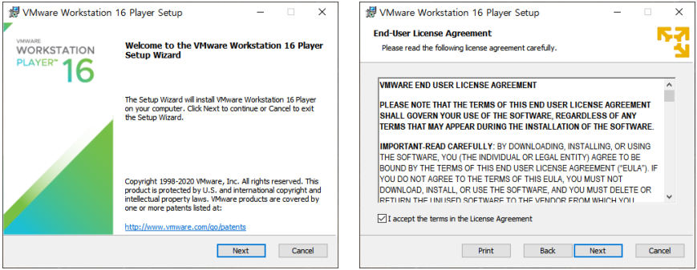
개요와 환경 설정
VMware Workstation 16 Player
운영체제에 맞는 VMware 다운로드 후 설치

Slide 10
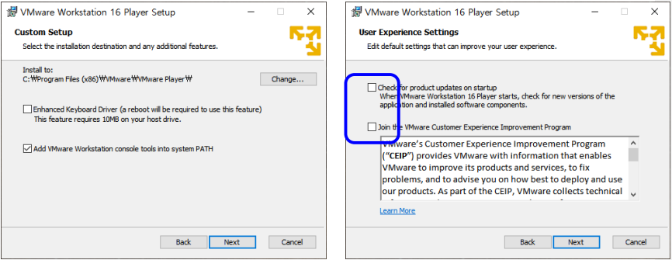
개요와 환경 설정
VMware Workstation 16 Player
운영체제에 맞는 VMware 다운로드 후 설치
<= 체크 해제

Slide 11
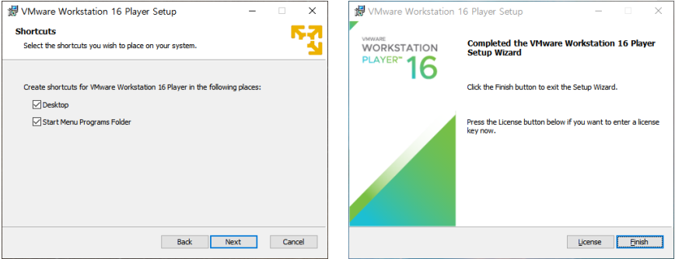
개요와 환경 설정
VMware Workstation 16 Player
운영체제에 맞는 VMware 다운로드 후 설치

Slide 12
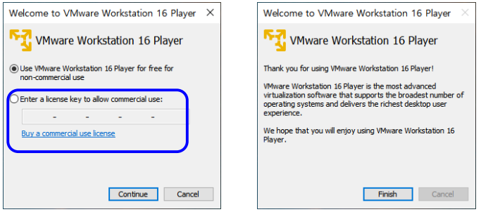
개요와 환경 설정
VMware Workstation 16 Player
교육용 목적이므로 라이선스 키 입력 불필요 ( VMware Player )
( VMware Pro 의 경우에는 30일 무료 )

Slide 13
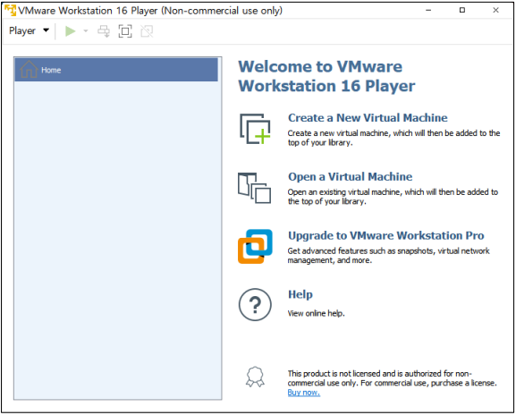
개요와 환경 설정
VMware Workstation 16 Player
VMware Player 버전 설치 완료

Slide 14
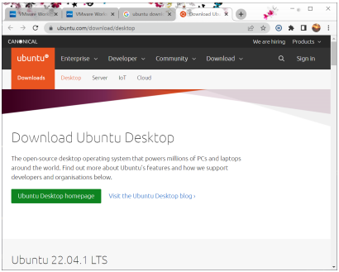
개요와 환경 설정
리눅스(Ubuntu) 이미지 다운로드
https://ubuntu.com/download/desktop

Slide 15
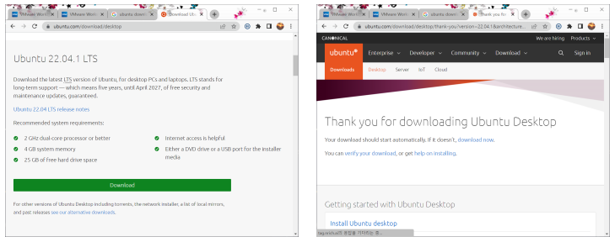
개요와 환경 설정
리눅스(Ubuntu) 이미지 다운로드

Slide 16
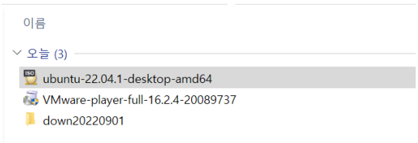
개요와 환경 설정
리눅스(Ubuntu) 이미지 다운로드

Slide 17
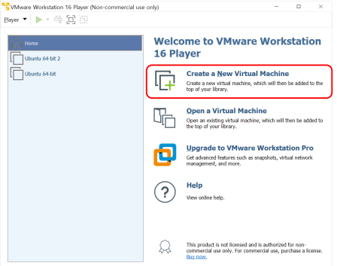
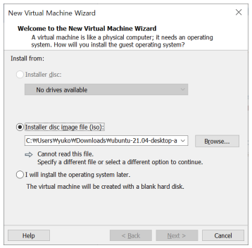
개요와 환경 설정
VMware에 Ubuntu 설치

Slide 18
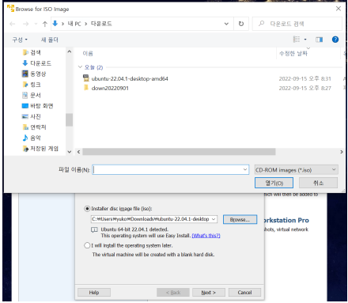
개요와 환경 설정
VMware에 Ubuntu 설치

Slide 19
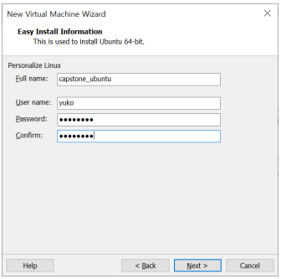
개요와 환경 설정
VMware에 Ubuntu 설치
=> SHIELD_Ubuntu
=> 과제 수행을 위해 계정명은 성+학번로 통일
예) kang20207138
=> 비번은 임의로 지정

Slide 20
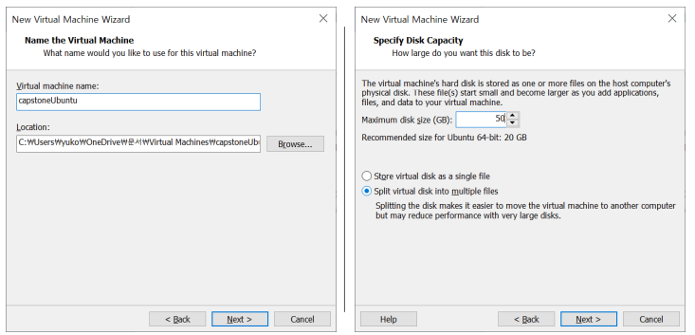
개요와 환경 설정
VMware에 Ubuntu 설치
=> SHIELDUbuntu

Slide 21
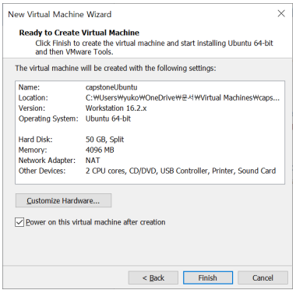
개요와 환경 설정
VMware에 Ubuntu 설치

Slide 22
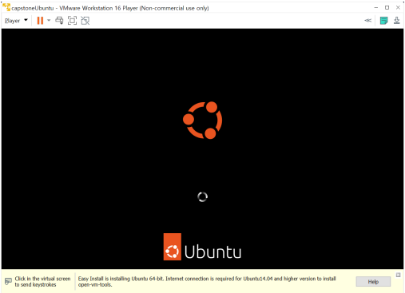
개요와 환경 설정
VMware에 Ubuntu 설치

Slide 23
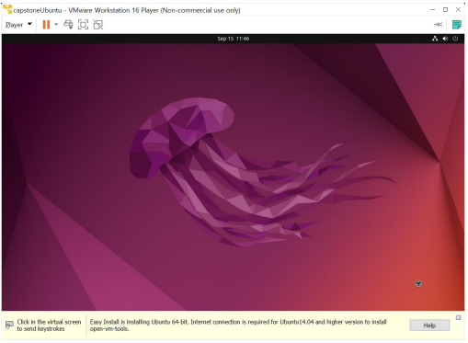
개요와 환경 설정
VMware에 Ubuntu 설치

Slide 24
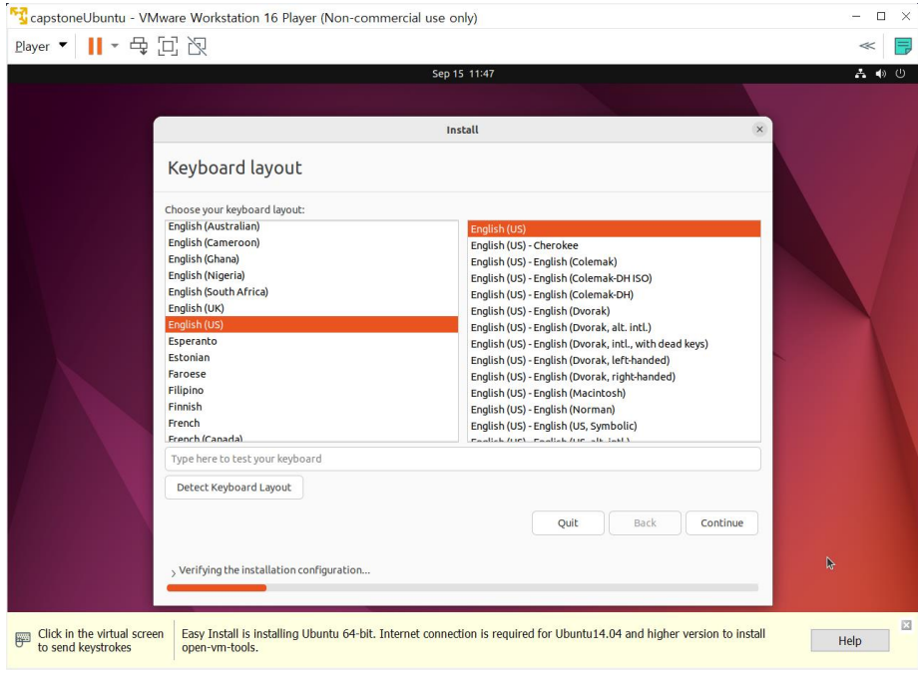
개요와 환경 설정
VMware에 Ubuntu 설치

Slide 25
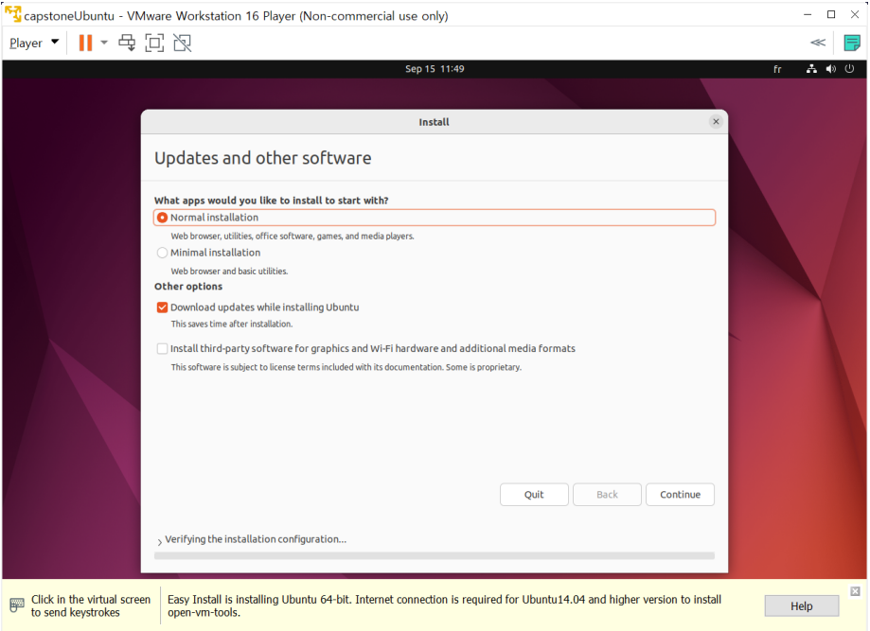
개요와 환경 설정
VMware에 Ubuntu 설치

Slide 26
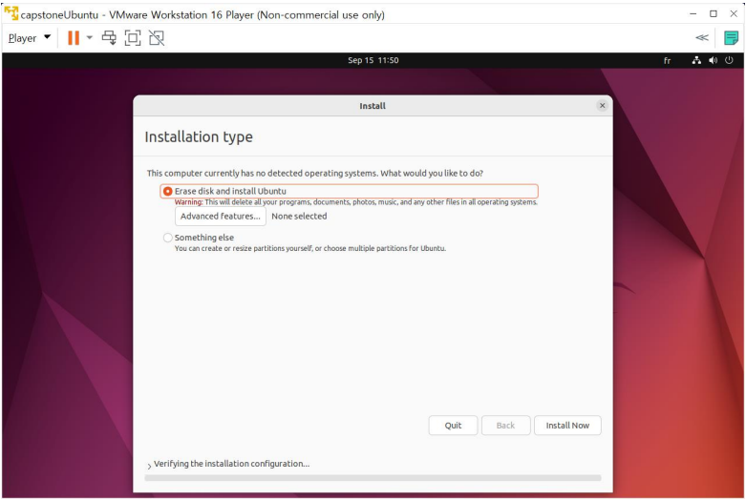
개요와 환경 설정
VMware에 Ubuntu 설치

Slide 27
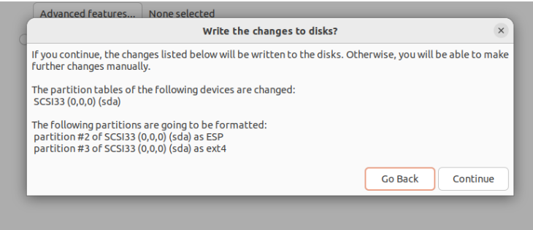
개요와 환경 설정
VMware에 Ubuntu 설치

Slide 28
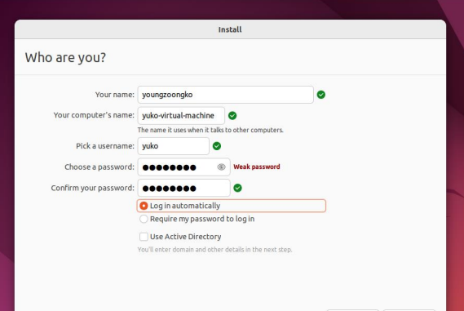
개요와 환경 설정
VMware에 Ubuntu 설치
=> 과제 수행을 위해 계정명은 성+학번로 통일
예) kang20207138

Slide 29
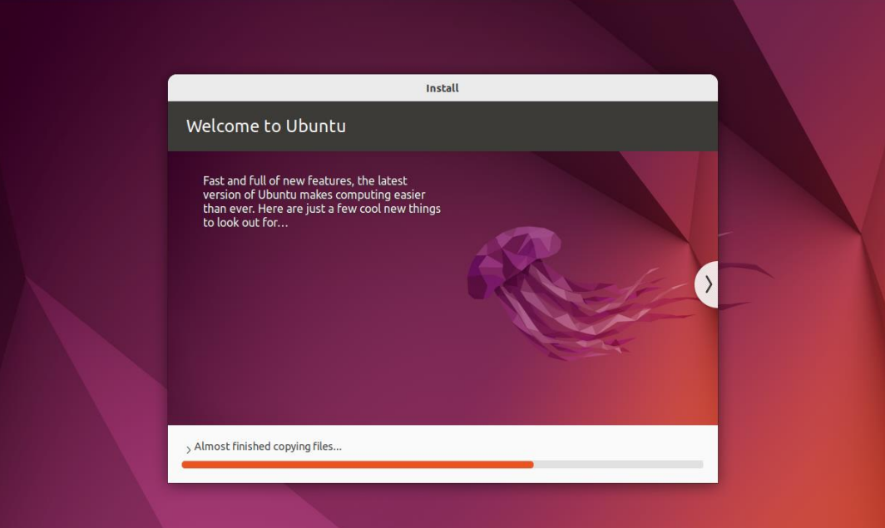
개요와 환경 설정
VMware에 Ubuntu 설치

Slide 30
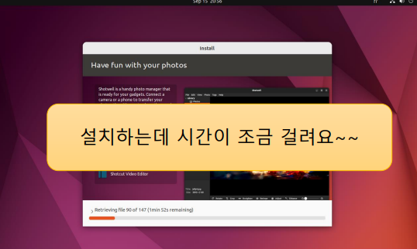
개요와 환경 설정
VMware에 Ubuntu 설치

Slide 31
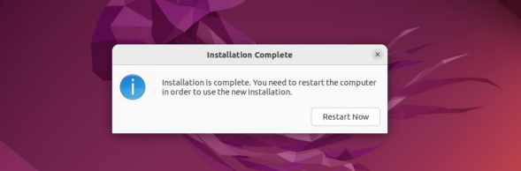
개요와 환경 설정
VMware에 Ubuntu 설치

Slide 32
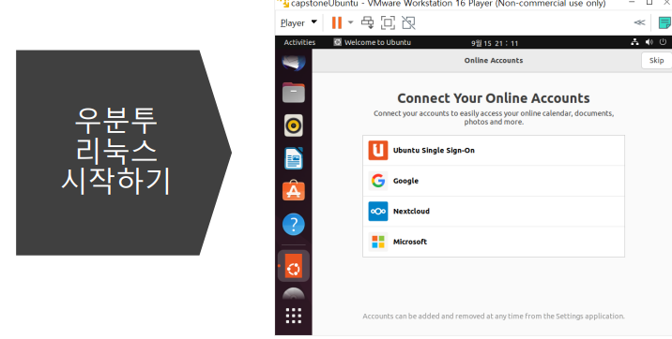
개요와 환경 설정
VMware에 Ubuntu 설치

Slide 33
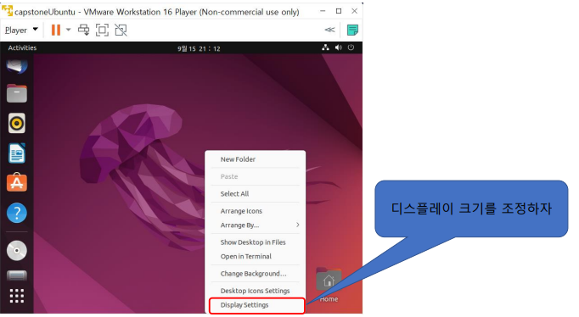
개요와 환경 설정
VMware에 Ubuntu 설치

Slide 34
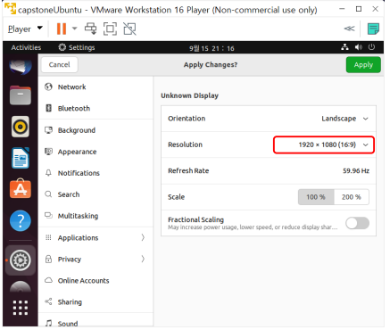
개요와 환경 설정
VMware에 Ubuntu 설치

Slide 35
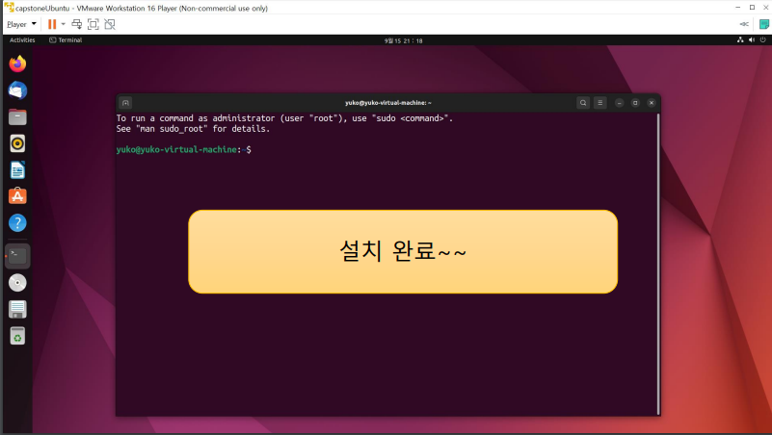
개요와 환경 설정
VMware에 Ubuntu 설치

Slide 36
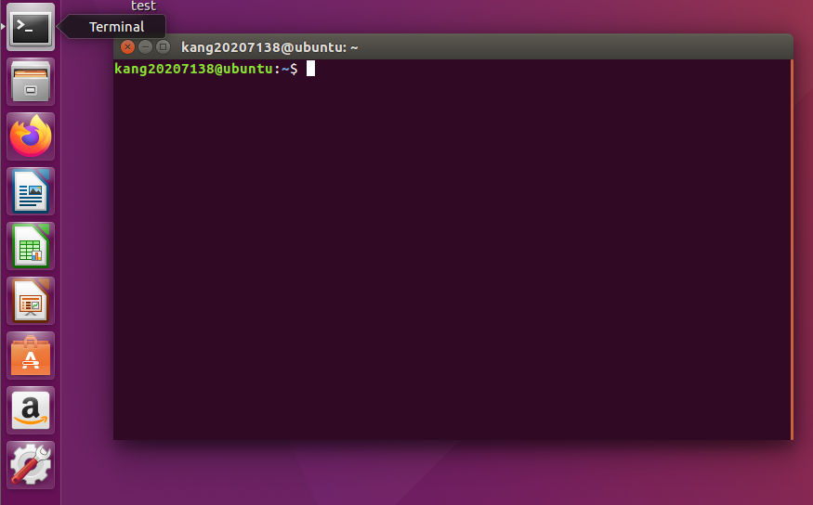
개요와 환경 설정
대부분의 실습은 Ubuntu Terminal 에서 실행

Slide 37
관리자 명령 [2]

Slide 38
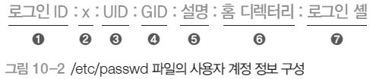
관리자 명령
사용자 관리
리눅스는 다중 사용자 시스템으로 사용자에게 적절한 자원을 할당해 주는 방법이 필요
사용자 계정이 사용자가 시스템에 접근할 수 있는 유일한 방법
시스템 관리자가 사용자의 접근을 제어할 수 있는 수단
사용자 계정에 대한 기본 정보
/etc/passwd 에 저장

Slide 39
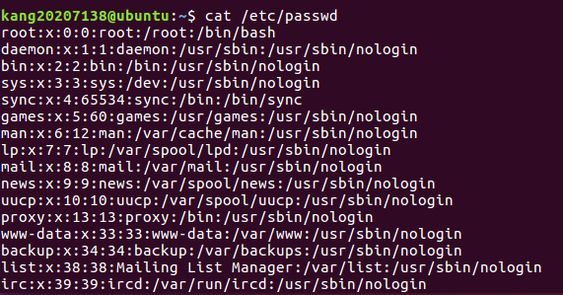
관리자 명령
/etc/passwd
한 행에 사용자 한 명에 대한 정보가 기록되며 다음의 일곱 개 항목으로 구성
로그인 ID : 사용자 계정 이름
X : 사용자 계정 암호 /etc/shadow 파일에서 별도 관리
UID : 사용자를 구분하기 위한 사용자 번호, 일반 사용자는 1000번 부터 할당
GID : 그룹을 구분하기 위한 그룹 번호
홈 디렉토리 : 사용자가 로그인 시 들어오는 사용자 디렉토리
로그인 쉘 : 쉘로 로그인 시 사용할 쉘 종류
해당 명령어로 확인 가능
cat /etc/passwd

Slide 40
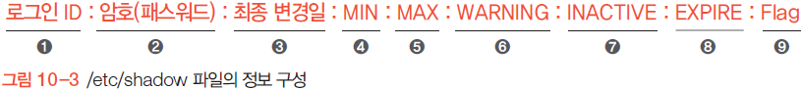
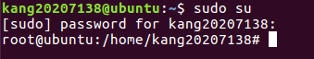
관리자 명령
/etc/shadow
사용자의 패스워드에 관한 정보를 관리
root 계정으로만 읽기 가능
root 권한으로 변경하기
sudo su 명령어 입력
=> 패스워드 입력 / 패스워드 입력시 화면에 입력이 안될뿐 실제론 입력된 형태. 즉, 비밀번호 입력 후 Enter
root 권한 변경 완료
kang20207138@ubuntu 에서 root@ubuntu 로 바뀜으로 권한 변경이 완료된 것임.

Slide 41
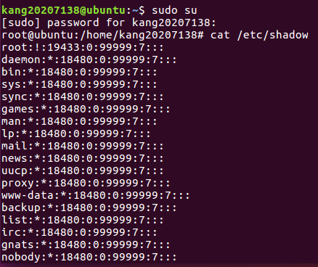
관리자 명령
/etc/shadow 확인하기
cat /etc/shadow 명령어를 입력

Slide 42
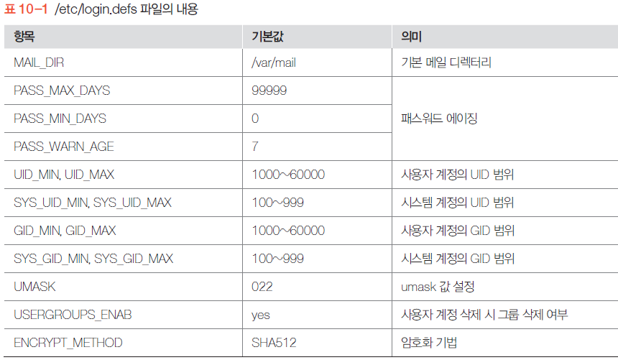
관리자 명령
/etc/login.defs
사용자 계정의 설정과 관련된 기본 값을 정의
앞서 입력한 명령어들과 동일하게 cat 을 사용하여 확인 가능
아래 표는 그에 해당하는 내용들의 의미함.

Slide 43
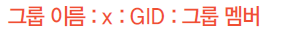
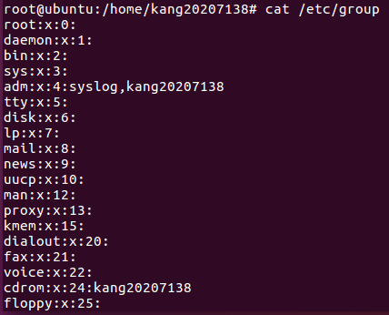
관리자 명령
/etc/group
그룹에 대한 정보 저장
그룹 이름 : 그룹 이름
X : 그룹의 암호를 저장 /etc/gshadow 에서 별도 관리
GID : 그룹 아이디
그룹 멤버 : 그룹에 속한 멤버들의 사용자 계정명

Slide 44
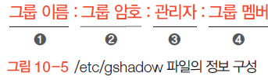
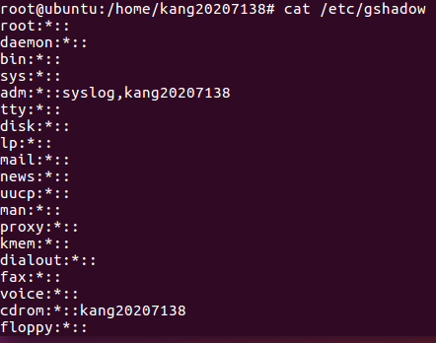
관리자 명령
/etc/gshadow
그룹의 암호 저장
그룹 이름 : 그룹 이름
그룹 암호 : 그룹의 암호화된 암호를 저장
관리자 : 그룹의 암호 또는 멤버를 바꿀 수 있는 계정
그룹 멤버 : 그룹에 속한 멤버들의 사용자 계정명

Slide 45
관리자 명령
사용자 계정 생성
adduser
adduser [옵션] [로그인 아이디]
옵션 :
uid UID : UID 지정
Gid GID : GID 지정
Home DIR : 디렉토리 지정
Shell : 기본 쉘 지정
gecos 설명 : 사용자 설명
사용자 계정 생성
useradd
useradd [옵션] [로그인 아이디]
옵션 :
u : UID 지정
o : UID 중복 지정 허용
g : GID 지정
d: 디렉토리 지정
s : 사용자 쉘 지정
c : 계정 설명
e : 계정 유효기간
f : 비활성 일수
k : 계정 생성시 복사할 초기 파일이나 디렉토리
m : 홈 디렉토리 생성

Slide 46
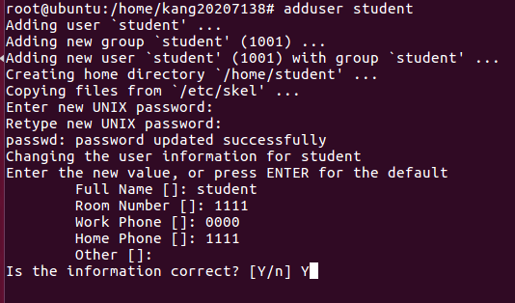
관리자 명령
사용자 계정 생성
루트 권한이 아닐 때는 sudo adduser student 입력
루트 권한이라면 adduser student 입력
아래 사진과 같이 명령어를 입력하면 계정 생성 완료

Slide 47
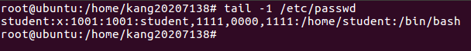
관리자 명령
사용자 계정 생성
루트 권한이 아닐 때는 sudo useradd –m –d /home/student –s /bin/bash student 입력
루트 권한이라면 useradd –m –d /home/student –s /bin/bash student 입력
/home/student 디렉토리를 만들어 홈 디렉토리를 지정
쉘은 bash 쉘 사용
생성된 계정

Slide 48
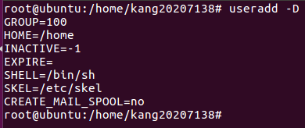
관리자 명령
사용자 계정 생성 기본 설정 값 확인
Useradd –D
사용자 계정을 만들 때 사용하는 기본 설정 값을 확인
기본 설정 항목은 /etc/default/useradd 파일에서 수정
GROUP : 기본 등록 그룹
HOME : 홈 디렉토리 생성 위치
INACTIVE : 0 이면 계정 종료일에 계정 잠김
EXPIRE : 계정 종료일을 지정
SHELL : 기본 로그인 쉘
SKEL : 홈 디렉토리에 복사할 기본 설정 환경 파일 위치
CREATE_MAIL_SPOOL : 메일 디렉토리 생성 여부

Slide 49
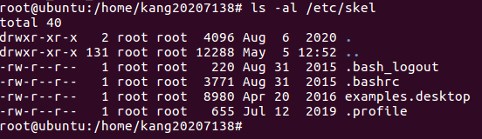
관리자 명령
사용자 계정 생성시 기본 설정 파일
/etc/skel 디렉토리
사용자 계정을 만들 때 디렉토리 내용이 자동으로 복사
사용자 계정 정보 수정
usermod
UID, GID, 홈 디렉토리, 기본 쉘, 설명, 로그인 ID 계정과 관련된 모든 정보를 수정 가능
사용자 계정 삭제
Userdel
지정한 사용자 계정을 삭제
사용자 계정을 삭제할 때는 홈 디렉토리나 관련 파일들을 모두 삭제
예) sudo userdel –r student
student 계정을 홈 디렉토리와 메일 정보를 포함 삭제
userdel [옵션] [로그인 아이디]
-r : 홈 디렉토리와 메일 디렉토리도 삭제
-f : 사용자가 로그인 중에도 강제로 삭제

Slide 50
관리자 명령 [3]

Slide 51
관리자 명령
리눅스 그룹 관리
그룹 생성
groupadd
지정한 그룹을 생성
groupadd [옵션] 그룹명
옵션
g GID : 구룹의 GID를 지정
o : GID 중복 허용
sudo groupadd student
Student 그룹을 생성
sudo groupadd –g 4000 student
4000번의 GID를 가지는 student 그룹 생성
그룹 생성
addgroup
지정한 그룹을 생성
addgroup [옵션] 그룹명
옵션
--gid GID : 그룹의 GID를 지정
sudo addgroup student
student 그룹을 생성
sudo groupadd --gid 4000 student
4000번의 GID를 가지는 student 그룹 생성

Slide 52
관리자 명령
그룹 정보 수정
groupmod
그룹 정보를 수정
groupmod [옵션] 그룹명
옵션 :
g GID : 그룹의 GID를 수정
o : GID 중복 허용
n 그룹명 : 그룹명을 다른 이름으로 변경
sudo groupmod –g 3000 student
student 그룹을 gid 3000으로 변경
sudo groupmod –n guest student
student 그룹을 guest 그룹으로 변경
그룹 삭제
groupdel
지정한 그룹을 삭제
groupdel 그룹명
sudo groupdel student
Student 그룹을 삭제

Slide 53
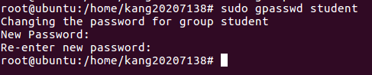
관리자 명령
그룹 암호 설정
gpasswd
지정한 그룹에 패스워드를 설정
관련 파일 : etc/group /etc/gshadow
gpasswd [옵션] 그룹명
옵션
a 사용자계정 : 사용자 계정을 그룹에 추가
d 사용자계정 : 사용자 계정을 그룹에서 삭제
r : 그룹 암호를 삭제

Slide 54
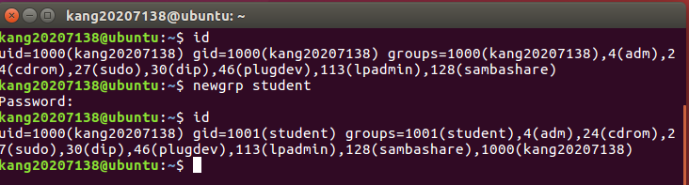
관리자 명령
소속 그룹 변경
newgrp
사용자가 작업을 하면서 현재 소속 그룹에서 다른 그룹으로 소속 그룹을 변경해야 하는 경우
newgrp 그룹명
root 권한이 아닌 일반 계정으로 수행할 것
1000 에서 1001 으로 변경됨을 알 수 있음.

Slide 55
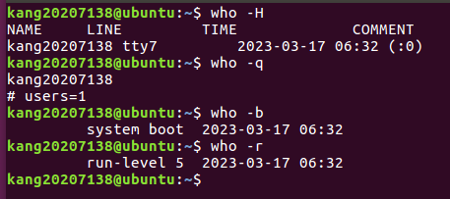
관리자 명령
접속 사용자 확인
who
현재 시스템에 접속한 사용자의 정보를 출력
who [옵션]
옵션 :
q : 사용자 계정명만 출력
H : 출력 항목에 대한 타이틀도 출력
b : 마지막으로 재시작한 날짜와 시간을 출력
m : 현재 사용자 계정의 정보를 출력
r : 현재 런 레벨을 출력

Slide 56
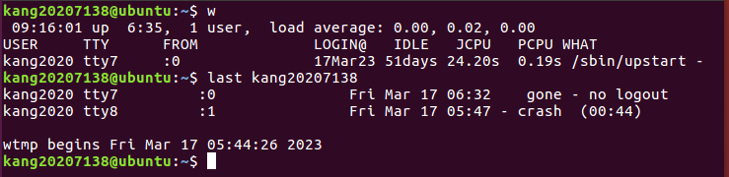
관리자 명령
접속 사용자 확인
w
현재 시스템에 접속한 사용자의 정보와 작업 정보를 출력
w [사용자명]
last
현재 시스템에 접속한 사용자의 이름과 로그인, 로그아웃 정보를 출력
last [사용자명]

Slide 57
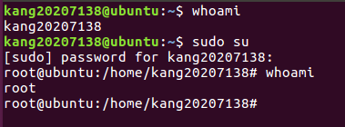
관리자 명령
사용자의 소속 그룹 확인
groups
사용자 계정이 속한 그룹을 출력
Groups [사용자명]
Root 권한의 사용
sudo su
root 계정으로 전환
whoami 를 통해 계정을 확인할 수 있음
다시 사용자 계정으로 돌아가려면 exit 명령어를 실행

Slide 58

관리자 명령
passwd
사용자 계정의 패스워드 설정
passwd [옵션] [사용자 계정]
옵션 :
l : 지정한 계정의 암호를 잠금
u : 암호 잠금을 해제
d : 지정한 계정의 암호를 삭제

Slide 59
리눅스 기본 명령어 [4]

Slide 60
리눅스 기본 명령어
명령어 구조
명령 [옵션] [인자… ]
명령 – 리눅스를 사용하기 위해 사용자가 입력하는 명령
옵션 – 명령의 세부 기능 선택으로 영문자, 소문자 또는 대문자 값 (명령의 종류에 따라 필요 여부가 다름)
인자 – 명령에 전달되는 하나 이상의 값으로 주로 파일명이나 디렉터리명
예)
pwd
ls –al
cp new.dat old.dat
rm –r directory

Slide 61
리눅스 기본 명령어
date : 현재 날짜와 시간을 출력
cal : 달력을 출력
hostname : 시스템 정보 중 컴퓨터의 이름을 출력
uname : 운영 체제에 대한 정보를 출력 (uname, uname –a)
who am i, whoami : 현재 사용자에 대한 정보
관리자는 관리자(root)와 사용자 계정을 바꿔가며 작업하는 경우가 존재하기 때문에, 현재 어떤 사용자로 명령을 수행하는지 확인할 필요가 있음.
whatis : 명령어에 대한 간단한 설명
whereis : 명령어의 위치를 출력
clear : 현재 터미널 화면을 지움
exit : 현재 접속을 해제
man : 명령에 대한 매뉴얼을 보여주며 q 를 누르면 종료
passwd : 현재 설정되어 있는 사용자 패스워드를 변경

Slide 62

리눅스 기본 명령어
p.61 페이지 명령어 수행

Slide 63

리눅스 기본 명령어
p.61 페이지 명령어 수행

Slide 64

리눅스 기본 명령어
리눅스 파일 종류
일반 파일 : 주로 데이터를 저장하기 위해 사용
디렉토리 : 파일이나 하위 디렉터리에 대한 정보 저장, 리눅스에서는 디렉토리도 파일로 취급
심볼릭 링크 : 원본 파일을 대신해서 다른 이름으로 파일을 지정
장치 파일 : 하드 디스크나 키보드와 같은 각종 장치도 파일로 취급
리눅스 디렉토리 계층 구조
파일의 효율적 관리를 위해 리눅스에서는 디렉토리 구조 계층을 트리 구조로 표현
bin : 리눅스 명령어
etc : 각종 설정 파일
usr : 사용자 프로그램과 라이브러리
home : 사용자 홈 디렉토리
boot : 부팅 과정에 필요한 파일

Slide 65

리눅스 기본 명령어
루트 디렉토리 ( / )
모든 디렉토리의 최상위 디렉토리
/ 디렉토리
@ 심볼릭 링크

Slide 66
리눅스 기본 명령어
작업 디렉토리
현재 사용중인 디렉토리로 현재 위치를 말함
. 으로 표현
홈 디렉토리
각 사용자에게 주어진 디렉토리
각 사용자는 자신의 홈 디렉토리에 파일이나 서브 디렉토리를 생성
~ 로 표현
경로명
경로명은 파일 시스템에서 디렉토리 계층 구조에 있는 특정 파일이나 디렉토리의 위치를 표시
각 경로를 구분하는 구분자로 / 를 사용

Slide 67
리눅스 기본 명령어
절대 경로
루트 디렉토리부터의 위치로 /로 시작하는 경로
루트 디렉토리부터 특정 파일이나 디렉토리 위치까지 중간에 모든 디렉토리의 이름을 표시
/etc/network/interfaces
상대 경로
현재 디렉토리를 기준으로 한 위치
./ 현재 디렉토리 , ../ 부모디렉토리 , 없으면 현재 디렉토리
상대 경로는 현재 위치한 디렉토리가 어딘가에 따라 다름.
파일과 디렉토리 이름을 만드는 규칙
알파벳, 숫자, - , _ , . 표만 사용
공백 문자나 다른 특수 문자는 사용할 수 없음
영문자는 대문자와 소문자를 구별
. 으로 시작하면 숨김 파일 (각종 설정 파일에 사용)
한글도 사용가능

Slide 68
리눅스 기본 명령어
디렉토리 확인 명령
pwd : 현재 작업 디렉토리의 절대 경로명을 출력
사용자는 항상 디렉토리 위치를 인지하고 있어야 함.
디렉토리 이동
cd (change directory ) : 지정한 디렉토리로 이동
cd [ 디렉토리 ]
cd 디렉토리 이동 없음
cd / 루트 디렉토리로 이동
cd ~ 홈 디렉토리로 이동
cd sample 현재 디렉토리에 있는 sample 디렉토리로 이동
cd /home/user 루트의 홈 디렉토리에 있는 user 디렉토리로 이동

Slide 69
리눅스 기본 명령어
디렉토리 생성
mkdir ( make directory ) : 지정한 이름으로 디렉토리를 만듦.
-p 옵션 : 필요한 경우 중간 경로에 디렉토리도 만듦
mkdir [–p] [ 디렉토리… ]
mkdir dir1 현재 디렉토리에 dir1 디렉토리를 만듦
Mkdir dir1 dir2 현재 디렉토리에 dir1 , dir2 디렉토리를 만듦
Mkdir ./dir1/dir2 현재 디렉토리에 dir1을 만들고 dir2를 만듦
디렉토리 삭제
rmdir ( remove directory ) : 지정한 이름의 디렉토리를 지움
단 디렉토리는 비어있어야 함
rmdir [ 디렉토리… ]
rmdir dir1 현재 디렉토리에 있는 dir1 디렉토리를 삭제

Slide 70
리눅스 기본 명령어 [5]

Slide 71
리눅스 기본 명령어
디렉토리 내용
ls ( list ) : 현재 또는 지정된 디렉토리의 내용을 리스트로 확인
ls [옵션] [ 디렉토리 ]
ls 현재 디렉토리의 리스트를 출력
자주 사용하는 옵션
옵션 | 기능
-a | 숨겨진 파일을 포함하여 모든 파일을 리스트
-s | 파일의 크기를 K 바이트 단위로 출력
-l | 파일의 상세 정보를 출력
-F | 파일의 종류를 표시하여 출력
-R | 모든 하위 디렉터리들을 리스트

Slide 72
리눅스 기본 명령어
ls ( list )
옵션 -a ( all )
. 으로 시작하는 숨김 파일을 포함한 모든 파일과 디렉토리를 리스트
. 은 현재 디렉토리를 .. 은 부모 디렉토리를 나타냄
옵션 -s ( size )
디렉토리 내에 있는 파일의 크기를 킬로바이트(k byte)로 출력
옵션 -l ( long )
디렉토리 내에 있는 파일을 속성을 포함해서 출력
접근권한,링크 수 ,사용자 아이디,그룹 아이디,파일크기,최종 수정시간,파일명

Slide 73
리눅스 기본 명령어
ls ( list )
옵션 -F ( file type )
디렉토리 내에 있는 파일을 종류를 표시
* : 실행파일, / : 디렉터리, @ : 심볼릭 링크
옵션 -R ( file type )
디렉토리 내에 있는 하위 디렉토리도 포함해서 출력
ls –R 현재 디렉토리에 포함된 하위 디렉토리를 포함한 모든 파일
ls –R /home home 디렉토리에 포함된 하위 디렉토리를 포함한 모든 파일
옵션의 조합
ls –al 숨김 파일( a )을 포함한 파일의 속성정보( l )를 출력
ls –asl 숨김 파일( a )을 포함하고 사이즈(s )와 파일의 속성정보( l )를 출력
ls –lF 파일의 속성정보( l )와 파일의 종류를 출력

Slide 74

리눅스 기본 명령어
ls 실습

Slide 75

리눅스 기본 명령어
ls 실습

Slide 76

리눅스 기본 명령어
cat 명령의 활용
입력된 내용을 그대로 출력하는 명령
cat 명령 뒤에 파일명을 입력하면 파일의 내용을 입력 파일의 내용을 모니터에 출력
중지는 ctrl + d

Slide 77


리눅스 기본 명령어
cat 명령의 활용
cat 명령 뒤에 > 파일명을 입력하면 ctrl + d 가 입력될 때 까지의 키보드 입력을 파일로 만듦.
touch
파일 크기가 0인 이름만 있는 빈 파일을 만듦.
중지는 ctrl + d

Slide 78
리눅스 기본 명령어
more 파일(들)
파일(들)의 내용을 페이지 단위로 나누어 화면에 출력
Enter는 한줄 이동 , space는 한페이지 이동
head [-n] 파일
파일의 앞부분 내용을 옵션으로 지정한 라인 수 만큼 화면에 출력
tail [-n] 파일
파일의 뒷부분 내용을 옵션으로 지정한 라인 수 만큼 화면에 출력
wc [-lwc] 파일
파일의 내용에 대한 줄(ㅣ) , 단어(w) , 문자(c )의 개수를 출력

Slide 79
리눅스 기본 명령어
파일 다루기 ( 파일 , 디렉토리 복사 )
cp
파일이나 디렉토리를 복사
cp [옵션] 원본(원본 디렉토리) 사본(사본 디렉토리)
옵션 :
i 파일이 이미 존재하면 덮어 쓸 것인가를 물음
r 하위 디렉토리가 존재하는 경우 디렉토리 포함

Slide 80

리눅스 기본 명령어
파일 복사
cp 원본파일 사본파일
cp –i 원본파일 사본파일
( 복사하려는 이름이 이미 있는 경우 )
y : 기존파일을 덮어씀
n : 기존파일을 그대로 두고 복사하지 않음

Slide 81

리눅스 기본 명령어
파일을 다른 디렉토리에 복사
cp 원본파일 디렉토리
디렉토리를 다른 디렉토리로 복사
cp –r 디렉토리 디렉토리
-r 옵션은 하위 디렉토리도 포함해서 복사
여러 파일을 다른 디렉토리에 복사 ( 마지막은 반드시 디렉토리 )
cp 원본파일1 원본파일2 ….. 디렉토리
mkdir : 디렉토리 만드는 명령어

Slide 82
리눅스 기본 명령어
파일 다루기 ( 파일 이동 )
mv
원본 파일 또는 디렉토리를 다른 이름 또는 다른 위치로 이동
mv [옵션] 원본(원본 디렉토리) 이동파일(이동 디렉토리)
옵션 :
-i 파일이 이미 존재하면 덮어 쓸 것인가를 물음
첫 번째 인자는 원본 파일명이나 디렉터리명을 지정하고 두 번째 인자는 목적지 파일명이나 디렉터리명을 지정

Slide 83

리눅스 기본 명령어
mv 원본파일 이동파일
mv cs.backup cs.old
파일을 다른 파일로 이동 ( 이름 변경 )
mv 원본파일 디렉토리
파일을 다른 디렉토리로 이동
mv 파일1 파일2 디렉토리
여러 파일을 다른 디렉토리로 이동
mv 원본디렉토리 이동디렉토리
mv backup old
이동 디렉토리가 없는 경우 원본디렉토리의 이름 변경
이동 디렉토리가 있는 경우 하위 디렉토리로 이동

Slide 84

리눅스 기본 명령어
rm
지정한 파일 또는 디렉토리를 삭제
rm [옵션] 파일(디렉토리)
옵션 :
i 파일을 정말 삭제할지를 물음
r 디렉토리 삭제
파일을 삭제할지를 확인

Slide 85

리눅스 기본 명령어
파일링크
기존에 있는 파일에 대해 새로운 파일명을 만드는 것
하드링크 : 기존 파일과 동일한 데이터 블록을 가리키는 파일 생성
소프트링크 : 심볼릭 링크 – 기존 파일을 가리키는 링크 파일 생성

Slide 86


리눅스 기본 명령어
파일 다루기 (파일 링크)
ln
원본 파일에 대한 링크 파일을 만듦
ln [옵션] 원본파일 링크파일
옵션 :
-s 심벌릭 링크 생성
ln exam exam.link
exam 파일에 대해 exam.link 파일을 만듦.
ls –i 로 inode에 대한 정보를 출력해 보면 두 파일 모두 inode 가 같음. ( 동일한 파일 )
원본파일이 삭제되도 링크파일로 파일 접근 가능

Slide 87

리눅스 기본 명령어
ln –s exam exam.softlink
exam 파일에 대해 exam.softlink 파일을 만듦
링크파일 -> 원본파일 형태로 표시
ls –i 로 inode에 대한 정보를 출력해 보면 두 파일은 서로 다른 inode 를 가짐 ( 원본 파일에 대한 바로가기 파일 )
원본파일이 삭제되면 링크파일은 더 이상 파일 참조 불가능

Slide 88
리눅스 기본 명령어 [6] <중요>

Slide 89
리눅스 기본 명령어
grep : 지정한 패턴이 포함된 행을 찾아 출력
grep [옵션] 패턴 파일
옵션 :
i 파일에서 패턴과 일치하는 대소문자 모두 검색
l 파일들 중 패턴과 일치하는 내용을 가진 파일을 출력
n 파일 내용 중 패턴과 일치하는 내용의 라인을 포함해 출력
find : 지정한 위치에 조건에 맞는 파일 검색
find [옵션] [동작]
옵션 :
name filename 파일명으로 검색
type 파일종류 파일 종류로 검색
user loginID 지정한 소유자가 소유한 파일
perm 접근권한 지정한 권한과 일치하는 파일
동작 :
exec 명령 { }\; 지정한 파일에 명령 실행
ok 명령 { }\; 사용자의 확인을 받고 명령 실행
print 지정한 파일의 절대 경로 출력
ls 검색 결과에 대한 목록을 출력

Slide 90
리눅스 기본 명령어
파일 속성
파일 속성 | 의미
파일 크기 | 파일의 크기(K 바이트 단위)
파일 종류 | 일반 파일(-), 디렉터리(d), 링크(l), 파이프(p), 소켓(s), 디바이스(b 혹은 c) 등의 파일 종류를 나타낸다.
접근권한 | 파일에 대한 소유자, 그룹, 기타 사용자의 읽기(r)/쓰기(w)/실행(x) 권한
하드 링크 수 | 파일에 대한 하드 링크 개수
소유자 및 그룹 | 파일의 소유자 ID 및 소유자가 속한 그룹
파일 크기 | 파일의 크기(바이트 단위)
최종 수정 시간 | 파일을 생성 혹은 최후로 수정한 시간

Slide 91

리눅스 기본 명령어
파일 속성
파일 크기, 종류, 접근권한, 링크 수, 소유자 및 그룹, 수정 시간
파일의 속성 확인
ls –sl exam
속성내용
파일크기 0 kbyte , - : 일반파일
rw-rw-r-- :소유자 읽기 쓰기 , 그룹 읽기 쓰기 , 기타 읽기 권한
하드링크 수 : 2 , 소유자 : kang20207138 , 소유 그룹 : kang20207138 , 파일 크기 : 0 바이트
최종수정일 : May 7 11:54 , 파일명 : exam

Slide 92

리눅스 기본 명령어
파일의 접근권한
리눅스는 파일에 대한 접근을 보호하는 기능을 제공
사용자는 자신의 파일과 디렉토리에 다른 그룹이나 사용자가 접근해도 되는것과 되지 않는 것을 구분하도록 접근권한을 지정
파일의 접근 권한 확인
ls -l

Slide 93
리눅스 기본 명령어
리눅스에서 지원하는 파일 종류
파일 종류 | 표시 | 설명
일반 파일 | - | 데이터를 갖고 있는 텍스트 파일 또는 이진 파일
디렉터리 파일 | d | 디렉터리 내의 파일들의 이름들과 파일 정보를 관리하는 파일
문자 장치 파일 | c | 문자 단위로 데이터를 전송하는 장치를 나타내는 파일
블록 장치 파일 | b | 블록 단위로 데이터를 전송하는 장치를 나타내는 파일
FIFO 파일 | p | 프로세스 간 통신에 사용되는 이름 있는 파이프
소켓 | s | 네트워크를 통한 프로세스 간 통신에 사용되는 파일
심볼릭 링크 | l | 다른 파일을 가리키는 포인터와 같은 역할을 하는 파일

Slide 94

리눅스 기본 명령어
리눅스에 파일 종류 확인 명령
File 파일명
파일에 대한 자세한 정보를 출력
exam 파일은 빈 파일임, exam1.txt 파일은 아스키코드 텍스트 파일임을 출력

Slide 95

리눅스 기본 명령어
파일의 접근 권한
접근 권한의 종류
읽기권한 , 쓰기권한 , 실행권한

Slide 96
리눅스 기본 명령어
파일의 접근 권한
기본 접근 권한
일반파일 – 소유자는 읽기와 쓰기 그룹과 사용자는 읽기 권한만 설정
디렉토리 – 소유자는 읽기,쓰기,실행 그룹과 사용자는 읽기와 실행 권한만 설정
ls -l

Slide 97


리눅스 기본 명령어
파일의 접근 권한
접근 권한 표기 방법
읽기권한 , 쓰기권한 , 실행권한을 각각 r , w , x 로 표기
소유자 , 그룹 , 기타 사용자별로 r,w,x 가 표기 ( - 는 권한 없음을 의미 )
예 : rwxr-xr-x
소유자는 읽기 쓰기 가능 , 동일그룹은 읽기 쓰기 가능 ,기타 사용자는 읽기 가능

Slide 98

리눅스 기본 명령어
다양한 접근 권한의 예

Slide 99



리눅스 기본 명령어
접근 권한의 변경
chmod [옵션] 접근권한 파일(디렉토리)
옵션 :
R : 하위 디렉토리 포함
접근 권한의 변경
숫자 모드 접근 권한
접근 권한 변경 예
chmod 755 exam

Slide 100


리눅스 기본 명령어
접근 권한의 변경
접근 권한 변경 예
chmod 744 exam
접근 권한 변경 예
chmod 600 exam

Slide 101


리눅스 기본 명령어
접근 권한의 변경
기호 모드 접근 권한
예) chmod g+w exam
exam 파일을 같은 그룹에 대해 쓰기 권한을 부여

Slide 102

리눅스 기본 명령어
접근 권한의 변경
기호 모드 접근 권한 설정의 다양한 예

Slide 103

리눅스 기본 명령어
소유자 변경
파일 혹은 디렉토리의 소유자를 지정된 사용자로 변경
-R 옵션이 지정된 경우 하위 디렉토리의 소유자도 변경
chown [-R] 사용자 파일(디렉토리)
옵션 :
R : 디렉토리일 경우 하위 디렉토리 포함
소유자 변경의 경우 root 권한이 필요
sudo 명령 : 해당 명령을 root 권한으로 실행
소유 그룹 변경의 경우 root 권한이 필요
sudo 명령 : 해당 명령을 root 권한으로 실행
소유자 변경
그룹 변경

Slide 104
참고 문헌
오픈소스 리눅스 실무 수업 자료
네트워크 보안 수업 자료
오픈소스 SW 개발도구활용

Slide 105
Thank You

